Slide 1
หน่วยที่ 9 ธุรกิจดิจิทัลในอนาคต
Mr.Juthawut Chantharamalee
Assistant Professor in Computer Science
(Chairperson of B.Sc. Program in Computer Science) Office. Suan Dusit University, Phone. (+66) 2244-5691 Email. juthawut_cha@dusit.ac.th, jchantharamalee@gmail.com

Slide 2
สาระการเรียนรู้
1. ประเภทของธุรกิจดิจิทัล
2. ข้อดีและข้อจำกัดของธุรกิจดิจิทัล
3. ธุรกิจดิจิทัลในอนาคต
4. การทำธุรกิจดิจิทัลด้วย Facebook
5. การสร้างรายได้จาก YouTube
6. การทำธุรกิจดิจิทัลด้วยการเป็นยูทูปเบอร์
7. การทำธุรกิจดิจิทัลให้ประสบความสำเร็จ

Slide 3
จุดประสงค์การเรียนรู้
1. อธิบายประเภทของธุรกิจดิจิทัลในอนาคตได้
2. อธิบายการทำธุรกิจดิจิทัลด้วย Facebook และ YouTube
3. อธิบายวิธีการทำธุรกิจดิจิทัลให้ประสบความสำเร็จได้
4. มีเจตคติและกิจนิสัยที่ดีในการปฏิบัติงานด้วยความรับผิดชอบ ซื่อสัตย์ ละเอียดรอบคอบ

Slide 4
สมรรถนะการเรียนรู้
1. แสดงความรู้เกี่ยวกับประเภทของธุรกิจดิจิทัล
2. แสดงความรู้เกี่ยวกับธุรกิจดิจิทัลในอนาคต
3. ปฏิบัติวิธีทำธุรกิจดิจิทัลในอนาคต

Slide 5
ความนำ
ปัจจุบัน ผู้ที่ทำธุรกิจไม่จำเป็นต้องมีอายุหรือวุฒิการศึกษาสูงมากนัก หรือสามารถที่จะทำธุรกิจไปพร้อม ๆ กับการเรียนได้ จึงทำให้มีผู้ประสบความสำเร็จมากมาย เพราะการทำธุรกิจดิจิทัลนั้น ไม่จำเป็นที่จะต้องลงทุนมากนัก ส่วนใหญ่จะใช้วิธีเมื่อมีการสั่งซื้อ จึงจะมีการจัดหาสินค้ามาส่งให้กับลูกค้า จึงไม่จำเป็นต้องจัดเก็บสินค้าไว้มากนัก และถ้ามีทักษะในการนำเสนอขาย ก็ยิ่งจะทำให้สามารถขายสินค้าได้มากขึ้น สิ่งที่สำคัญอีกอย่างหนึ่งก็คือ สื่อบนอินเทอร์เน็ต สามารถที่จะทำการโฆษณาประชาสัมพันธ์ได้หลายรูปแบบ และส่วนใหญ่ก็ไม่ต้องเสียค่าใช้จ่ายอีกด้วย

Slide 6
ประเภทของธุรกิจดิจิทัล
1. ธุรกิจดิจิทัลขายสินค้า
2. ธุรกิจดิจิทัลเพื่อการโฆษณา
3. ธุรกิจดิจิทัลด้านข่าวสาร
4. ธุรกิจดิจิทัลประเภทตลาดแลกเปลี่ยน
5. ธุรกิจดิจิทัลประเภทผู้ประกาศขาย

Slide 7
ข้อดีของธุรกิจดิจิทัล
1. ไม่ต้องมีหน้าร้านก็ทำได้
2. ประหยัดค่าใช้จ่าย
3. เข้าถึงกลุ่มลูกค้าได้ทั่วโลก
4. สร้างแบรนด์ของตัวเองได้
5. ทำได้ทุกที่ทุกเวลา
6. ทำได้ทุกสาขาอาชีพ
7. สร้างรายได้มากกว่างานประจำ

Slide 8
ข้อจำกัดของธุรกิจดิจิทัล
1. มีการแข่งขันที่สูงมาก
2. การแข่งขันทางด้านราคา
3. ความน่าเชื่อถือในตัวสินค้า
4. มีความเสี่ยงที่จะได้สินค้าไม่ตรงตามต้องการ
5. ความสามารถในการใช้เทคโนโลยี

Slide 9
ธุรกิจดิจิทัลในอนาคต
กลุ่มที่ 1 Merging the Real World and the Vital World
คือ การเชื่อมโยงโลกของดิจิทัลสู่โลกของความเป็นจริง โดยเชื่อมต่อเข้ากับอุปกรณ์ต่างๆ ให้ใช้งานได้จริง

Slide 10
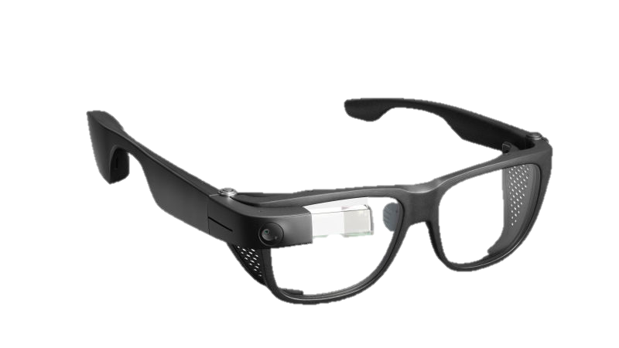
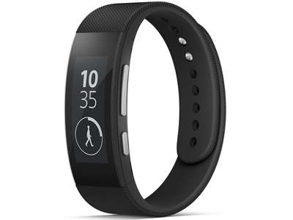
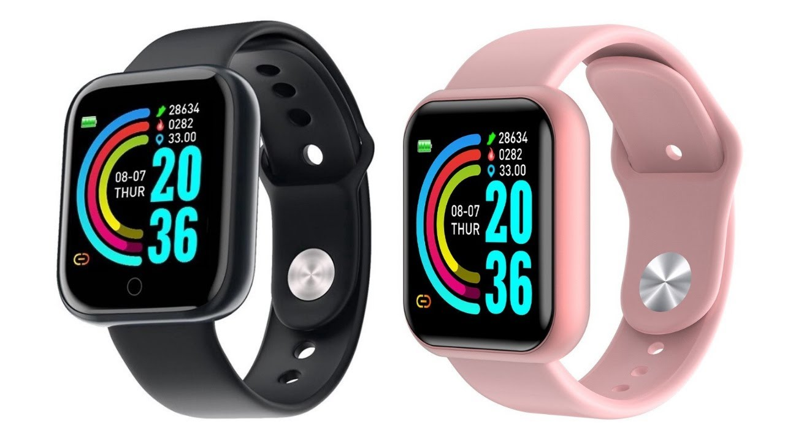
ธุรกิจดิจิทัลในอนาคต

Slide 11
ธุรกิจดิจิทัลในอนาคต
กลุ่มที่ 2 Intelligent Everywhere คือ การวิเคราะห์ เพื่อทำให้ระบบต่างๆ ฉลาดขึ้น
- Advance, Pervasive, Invisible Analytics
- Context-Rich System
- Smart Machine

Slide 12
ธุรกิจดิจิทัลในอนาคต
กลุ่มที่ 3 The New IT Reality Emerges คือ เทคโนโลยีใหม่ๆ ที่เพิ่งเกิดขึ้น
- Cound/Client Architecture
- Software-define/Infrastructure and Application
- Web-Scale IT
- Risk-Based Security and Self-Protection

Slide 13
การทำธุรกิจดิจิทัลด้วย Facebook
1. ทำบัตรประชาชนบนโลกออนไลน์
2. โปรโมทธุรกิจ
3. ตัวช่วยเพิ่มประสิทธิภาพการทำ SEO
4. จับกลุ่มเป้าหมายและสร้าง Communication ที่ดี

Slide 14
การทำธุรกิจดิจิทัลด้วย Facebook
5. ความรวดเร็วในการติดต่อกับลูกค้า
6. สร้างปฏิสัมพันธ์ที่ดีต่อลูกค้า
7. ทำให้คนเข้าเว็บไซต์มากขึ้น
8. สร้างการบอกต่อแบรนด์เป็นวงกว้าง
9. ดูพฤติกรรมของผู้บริโภค

Slide 15
การทำธุรกิจดิจิทัลด้วย YouTube
1. รายได้จากโฆษณา เป็นการรับรายได้จากโฆษณาแบบดิสเพลย์ โฆษณาซ้อนทับ และโฆษณาวิดีโอ
2. การเป็นสมาชิกของช่อง คือ สมาชิกจะชำระเงินเป็นประจำแบบรายเดือนเพื่อแลกกับสิทธิพิเศษที่คุณมอบให้
3. ชั้นวางสินค้า จะเลือกและซื้อสินค้าที่มีแบรนด์อย่างเป็นทางการในหน้าสำหรับดูได้
4. Super Chat จะชำระเงินเพื่อไฮไลต์ข้อความในแชทของสตรีมได้
5. รายได้ YouTube Premium รับค่าบริการส่วนหนึ่งของ YouTube Premium เมื่อมีผู้ที่สมัครใช้บริการ
รับชมเนื้อหา

Slide 16
การทำธุรกิจดิจิทัลด้วยการเป็นยูทูปเบอร์
Youtuber หมายถึง ผู้ที่อัปโหลดวิดีโอลงเว็บไซต์ Youtube.com เพื่อแสวงหาผลกำไร นั่นเอง ทุกวันนี้มีผู้อัปโหลดหลายคน จากหลายช่อง ที่ได้อัปโหลดวิดีโอดี ๆ จนมีคนเข้าไปดูนับล้าน มีกำไรเป็นจำนวนมาก โดยที่การสร้างวิดีโอนั้นก็มาจากความคิดสร้างสรรค์ของผู้อัปโหลดนั่นเอง

Slide 17
การทำธุรกิจบนอินเทอร์เน็ตให้ประสบความสำเร็จ
1. ใช้ Influencer ที่สร้างสุนทรียศาสตร์ให้กับแบรนด์
2. ทำให้ทุกคนมีส่วนร่วมไปด้วยกัน
3. ผสานรวมเนื้อหาบนโซเชียลและแบรนด์ให้เข้ากับการตลาด

Slide 18
สรุปประเด็นสำคัญ
การทำธุรกิจดิจิทัลมีความสำคัญเป็นอย่างมาก เพราะการทำธุรกิจต่าง ๆ ผ่านทางออนไลน์ สามารถทำได้ง่าย และใช้ต้นทุนไม่สูงมากนัก การทำธุรกิจดิจิทัลจะทำการตลาดออนไลน์สามารถทำได้หลายช่องทาง การทำธุรกิจดิจิทัลจะทำให้ธุรกิจกลายเป็นที่รู้จักในวงกว้าง และจะทำให้ธุรกิจมีรายได้เพิ่มมากขึ้น

Slide 19
สรุปประเด็นสำคัญ
อินเทอร์เน็ตได้กลายเป็นส่วนหนึ่งของมนุษย์ จากสถิติพบว่า คนไทยมีแนวโน้มการใช้อินเตอร์เน็ตผ่านโทรศัพท์มือถือหรือสมาร์ทโฟนเพิ่มสูงขึ้นอย่างต่อเนื่อง รองลงมาคือการใช้อินเทอร์เน็ตผ่านคอมพิวเตอร์ตั้งโต๊ะ คอมพิวเตอร์แบบพกพา แท๊บเล็ต และสมาร์ททีวี

Slide 20
สรุปประเด็นสำคัญ
Gartner สามารถแบ่งเป็น 3 กลุ่มดังนี้
กลุ่มที่ 1 Merging the Real World and the Vital World คือ การเชื่อมโยงโลกของดิจิทัลสู่โลกของความเป็นจริง โดยเชื่อมต่อเข้ากับอุปกรณ์ต่างๆ ให้ใช้งานได้จริง
กลุ่มที่ 2 Intelligent Everywhere คือ การวิเคราะห์ เพื่อทำให้ระบบต่างๆ ฉลาดขึ้น
กลุ่มที่ 3 The New IT Reality Emerges คือ เทคโนโลยีใหม่ๆ ที่เพิ่งเกิดขึ้น

Slide 21
สรุปประเด็นสำคัญ
การทำธุรกิจดิจิทัลด้วย Facebook เช่น ทำบัตรประชาชนบนโลกออนไลน์ โปรโมทธุรกิจ ตัวช่วยเพิ่มประสิทธิภาพการทำ SEO จับกลุ่มเป้าหมายและ สร้าง Communication ที่ดี ความรวดเร็วในการติดต่อกับลูกค้า สร้างปฎิสัมพันธ์ที่ดีต่อลูกค้า ทำให้คนเข้าเว็บไซต์มากขึ้น สร้างการบอกต่อแบรนด์เป็นวงกว้าง พฤติกรรมของผู้บริโภค

